Slide 1
CHÀO MỪNG CÁC EM
ĐẾN VỚI BÀI HỌC NGÀY HÔM NAY!

Slide 2





KHỞI ĐỘNG
Quan sát hình và cho biết có những loại trái cây nào? Số lượng bao nhiêu?
Dưa hấu: 2 quả
Cam: 3 quả
Táo: 3 quả

Slide 3

BÀI 91: BIỂU ĐỒ TRANH

Slide 4

NỘI DUNG BÀI HỌC
1.Giới thiệu biểu đồ tranh
2. Luyện tập
3. Vận dụng

Slide 5



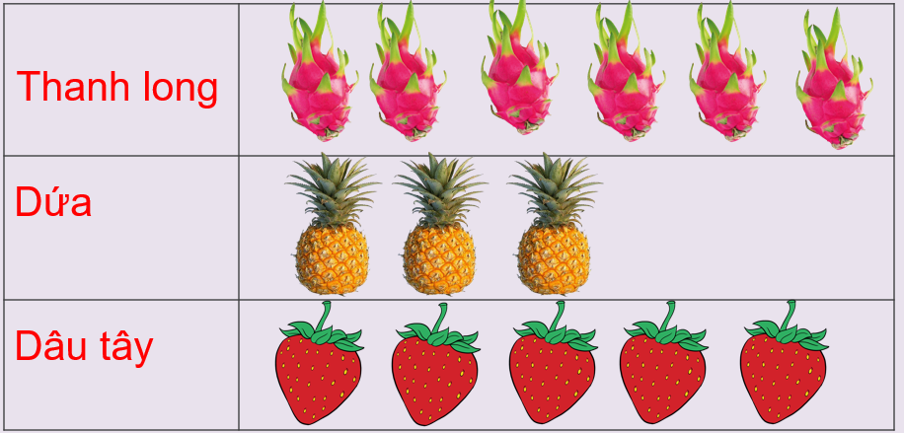
1.Giới thiệu biểu đồ tranh
Quan sát biểu đồ tranh, nhận biết
Tên biểu đồ?
SỐ TRÁI CÂY TRONG GIỎ
Biểu đồ tranh ở trên cho biết gì?
Số trái cây trong giỏ
Trong một giỏ trái cây có:
6 quả thanh long
3 quả dứa
5 quả dâu tây
Thông tin trên biểu đồ?
Có tên các loại trái cây, số lượng mỗi loại trái cây

Slide 6


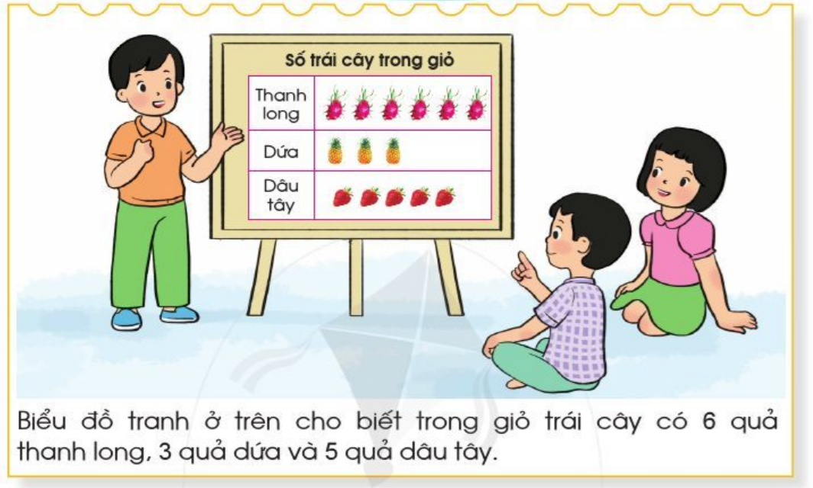
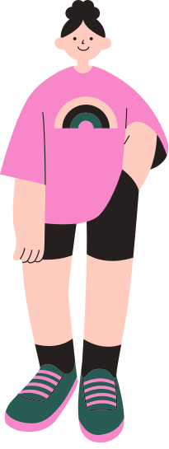

1.Giới thiệu biểu đồ tranh

Slide 7


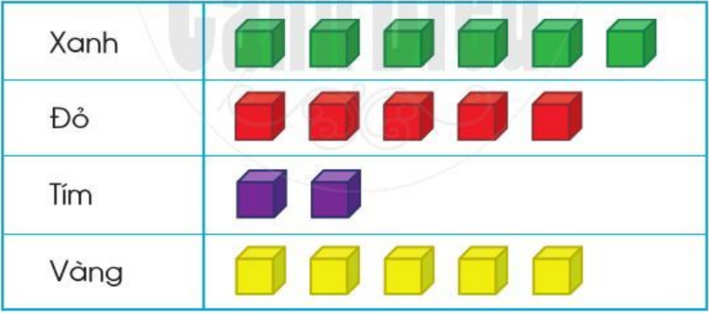

LUYỆN TẬP
Bài 1. Quan sát biểu đồ tranh sau:
SƠ ĐỒ KHỐI LẬP PHƯƠNG THEO MÀU SẮC
Em hãy mô tả những thông tin từ biểu đồ đó?
Tên biểu đồ thể hiện bạn An đã phân loại các hình khối theo màu sắc
Các mẫu của khối lập phương gồm: xanh, đỏ, tím, vàng.

Slide 8






LUYỆN TẬP
Bài 1. Quan sát biểu đồ tranh sau:
a. Có bao nhiêu khối lập phương màu xanh?
SƠ ĐỒ KHỐI LẬP PHƯƠNG THEO MÀU SẮC
c. Những khối lập phương màu nào có số lượng bằng nhau?
6 khối lập phương xanh
b. Có bao nhiêu khối lập phương màu tím?
2 khối lập phương tím

Slide 9


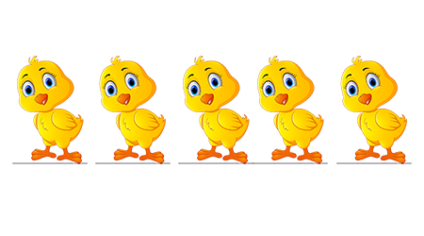
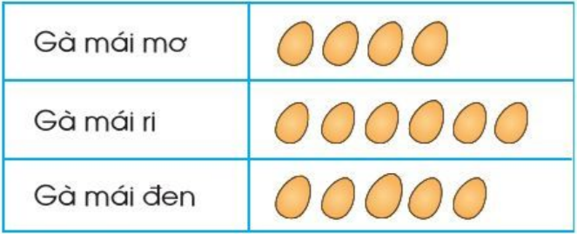



LUYỆN TẬP
Bài 2. Quan sát biểu đồ tranh sau:
b. Con gà nào đẻ được nhiều trứng nhất? Con gà nào đẻ được ít trứng nhất?
a) Mỗi con gà đẻ được bao nhiêu quả trứng?
Số trứng gà đẻ trong 1 tuần
c. Ba con gà đã đẻ được tất cả bao nhiêu quả trứng?
Con gà mái ri đẻ được nhiều trứng nhất, Con gà mái mơ đẻ được ít trứng nhất
Gà mái mơ : 4 quả
Gà mái ri: 6 quả
Gà mái đen: 5 quả
4 + 6 + 5 = 15 (quả)

Slide 10



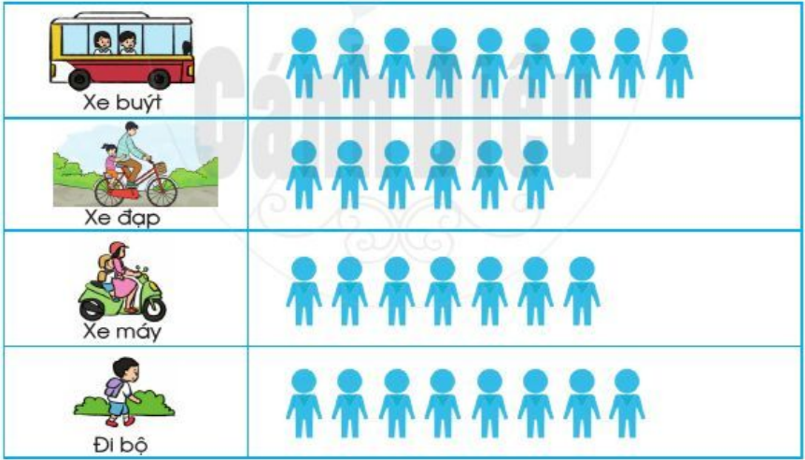



LUYỆN TẬP
Bài 3. Quan sát biểu đồ tranh sau:
Phương tiện đến trường của học sinh lớp 2A
a. Có bao nhiêu học sinh đi học bằng xe búyt?
c. Các học sinh đến trường bằng phương tiện nào nhiều nhất?
9 học sinh
b. Có bao nhiêu học sinh đi học bằng xe đạp?
Các học sinh đến trường bằng xe búyt nhiều nhất
6 học sinh

Slide 11
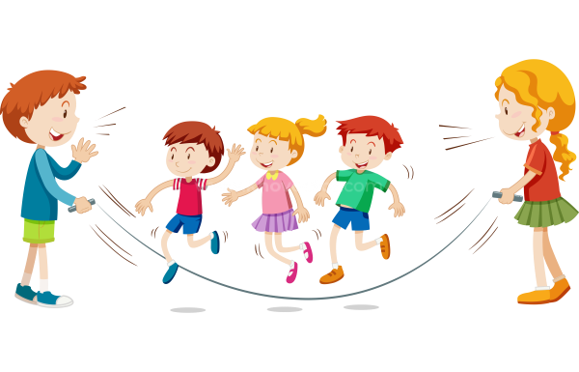
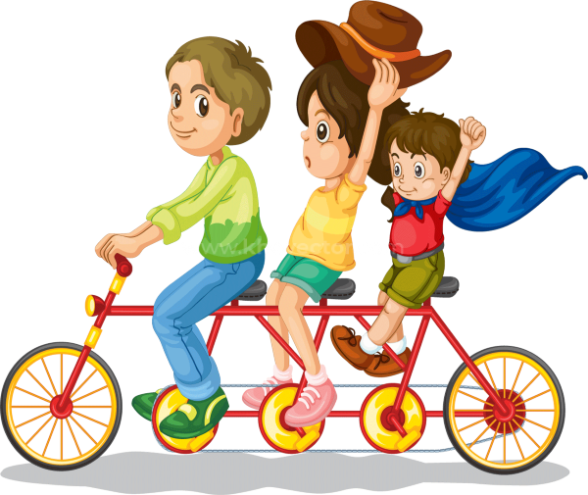

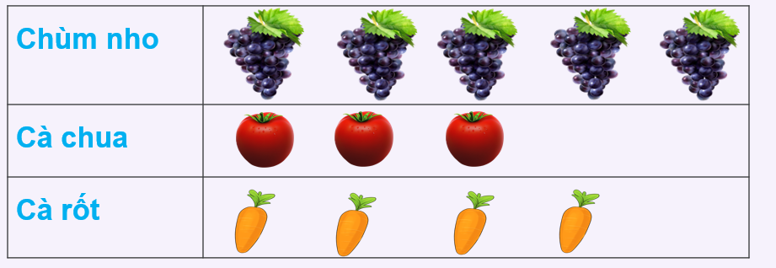
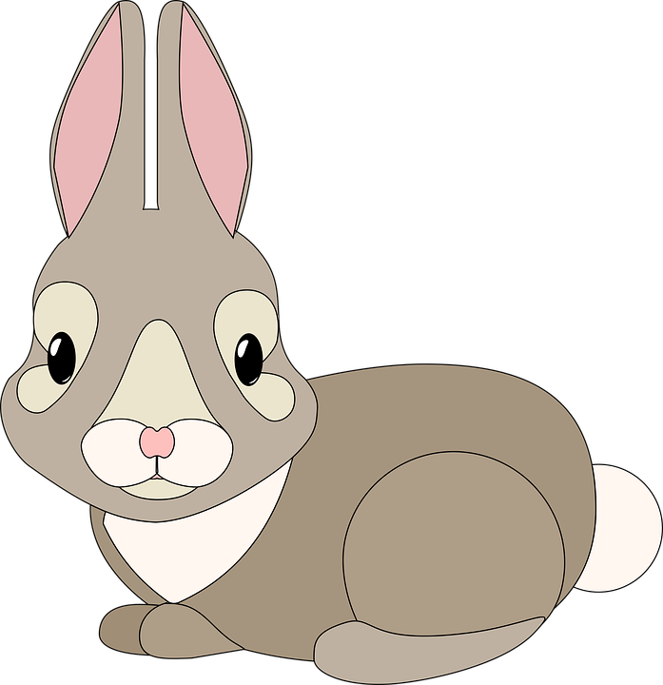


VẬN DỤNG
Quan sát biểu đồ và trả lời câu hỏi
Em hãy cho biết số lượng mỗi loại trong biểu đồ?
Các loại quả trong giỏ Bác ba
Loại quả nào nhiều nhất và loại nào ít nhất?
Nho: 6 chum
Cà chua: 3 quả
Cà Rốt: 4 quả
Nho nhiều nhất
Cà chua ít nhất

Slide 12
  HƯỚNG DẪN VỀ NHÀ
  Ôn tập bài đã học
  Làm bài tập trong SBT
  Chuẩn bị bài mới

Slide 13
Hẹn gặp lại các con vào tiết học sau!

